Slide 1

TIẾNG VIỆT 2

Slide 2

Khởi động: Thi viết bảng con
ĐŬg Xʄi
Notes:
TP Đồng Xoài của tỉnh Bình Phước

Slide 3
Thứ …. ngày … tháng ….. năm 2022
Viết:
Chữ hoa Y
S/63

Slide 4
Quan sát chữ hoa Y (cỡ chữ vừa)
1
6
5
5
Y
4
4
3
3
2
2
1
Đường
kẻ đậm
1
2
3
1
2
3
4
Notes:
Chữ hoa Y cao 5 ô li và độ sâu xuống dưới đường kẻ đậm 3 ô li nữa

Slide 5
Quan sát chữ hoa Y (cỡ chữ nhỏ)
1
Y
2
1
1
1
2
Notes:
Đến đây thì cho HS tự nói về độ cao, độ rộng, GV k cần chú thích nữa nhé

Slide 6
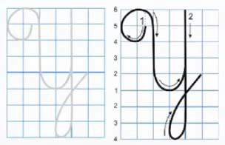

Viết chữ hoa Y (cỡ chữ vừa)
2
Notes:
Cho HS viết 2 con chữ 1 lần cho nhanh chứ k lại cháy giờ

Slide 7
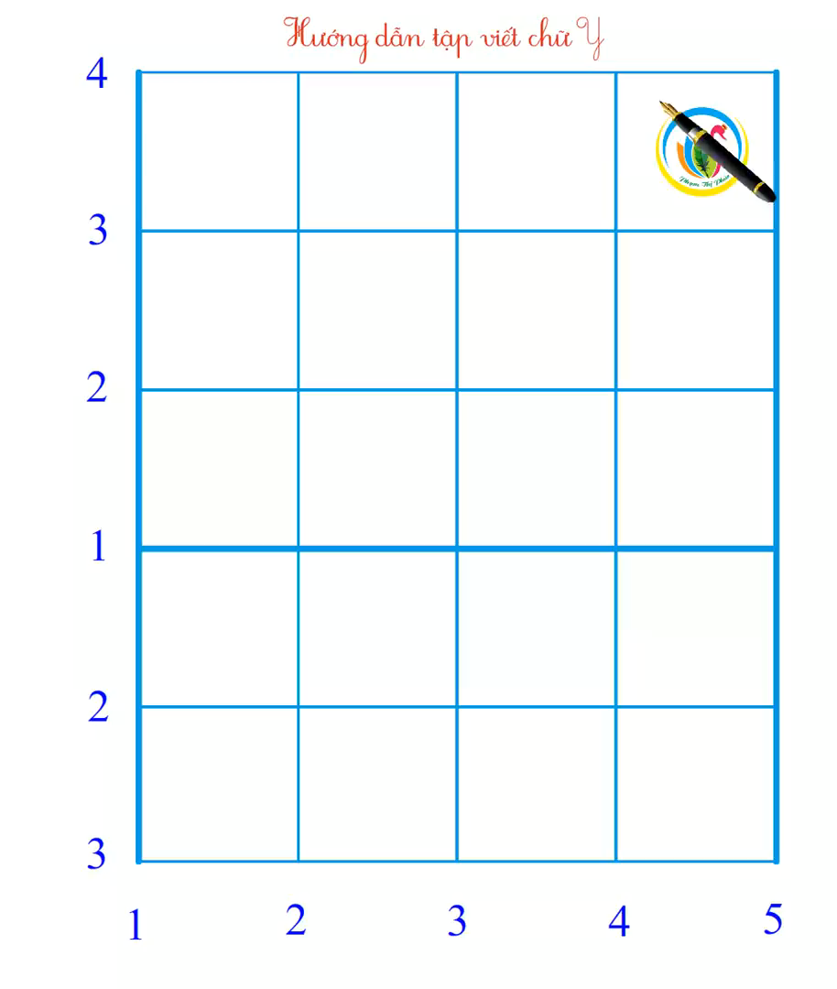
Viết chữ hoa Y (cỡ chữ nhỏ)
2
Notes:
Cho HS viết 2 con chữ 1 lần cho nhanh chứ k lại cháy giờ

Slide 8

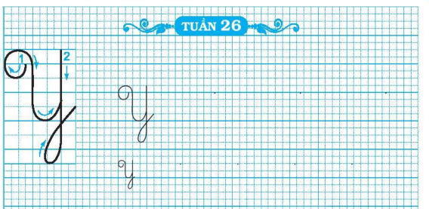
Trang 16

Slide 9

Viết câu ứng dụng
3
YĹu Ǉổ ǕίǬ, ΐêu đŬg bào.
o
o
o
o
o
Notes:
GV chú ý cho HS biết tên riêng địa danh cần viết hoa

Slide 10

YĹu
Notes:
Tác giả bộ ppt Toán + TV2: Phan Thị Linh – Đà Nẵng
Sđt lh: 0916.604.268
+ Zalo: 0916.604.268
+ Facebook cá nhân: https://www.facebook.com/nhilinh.phan/
+ Nhóm chia sẻ tài liệu: https://www.facebook.com/groups/443096903751589
Hãy liên hệ chính chủ sản phẩm để được hỗ trợ và đồng hành trong suốt năm học nhé!

Slide 11


Trang 16
Notes:
Tác giả bộ ppt Toán + TV2: Phan Thị Linh – Đà Nẵng
Sđt lh: 0916.604.268
+ Zalo: 0916.604.268
+ Facebook cá nhân: https://www.facebook.com/nhilinh.phan/
+ Nhóm chia sẻ tài liệu: https://www.facebook.com/groups/443096903751589
Hãy liên hệ chính chủ sản phẩm để được hỗ trợ và đồng hành trong suốt năm học nhé!

Slide 12
Vận dụng:
Tìm tên riêng có tiếng bắt đầu bằng chữ hoa Y.

Slide 13
Có tất cả bao nhiêu chữ hoa Y/Y?
y
e
Y
Y
Y
Y
A
R
D
k
T
S
Y
Y
V
C
Y
Notes:
Chữ hoa in vẫn tính nhé

Slide 14
Dặn dò

